Slide 1

Apache Spark
快速入门

Slide 2
安装配置环境
函数式思想 不可变！
SPARK简介
程序运行流程
RDD概念和特点
关于不可变
变换和动作 宽窄依赖
算子介绍？
Stage Spark UI
https://data-flair.training/blogs/spark-tutorial/

Slide 3
环境准备
启动Spark Shell或Spark Standalone
JDK
Spark with Hadoop
WinUtils（Hadoop用到它读写Windows文件）
开发Spark程序
JDK
Scala SDK
Spark & Hadoop jars
WinUtils （本地运行调试时使用）
Notes:
开发的话，也建议把Scala SDK和Spark Hadoop相应的源码下载下来，这样子查看框架代码能更清晰地理解实现思路
可以用上Maven，这样子的话本地只需要配置WinUtils即可。
更极限一些，可以考虑VSCode Remote进行远程开发，这样子完全不需要在意本地环境的情况。这个需要互联网连接

Slide 4
开发语言 & Shell
开发语言
Python
Scala
Java
R
SQL
Shell
pyspark
spark-shell
sparkR
Spark Examples： https://spark.apache.org/examples.html
Notes:
我们可以用Java直接开发Spark程序，只是没有一个交互式环境能进行快速进行分析工作
也可以用Python开发，使用pyspark进行快速数据分析，一样很高效的
Spark就是用Scala写的，此外Scala还可以方便地与Spark互操作，同一项目中甚至可以能混合编译。你甚至可以复杂业务逻辑用很得心应手地Java写，然后再调用。
因此选用Scala进行程序开发
spark-shell 及 spark-sql 启动的都是Scala的交互式环境

Slide 5
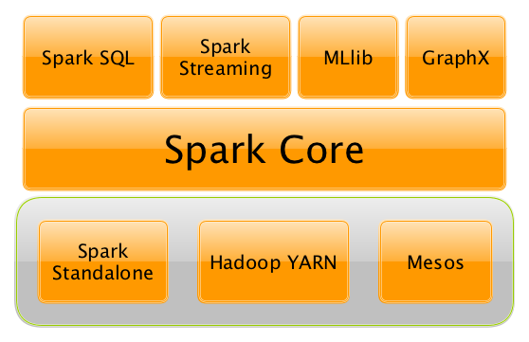
Spark Platform
Notes:
Apache Spark是个分布式计算框架，其提供了一大批高级API基于批处理或流式处理对大规模数据做ETL、机器学习和图处理等。可以用来开发Spark程序的编程语言有Scala、Python、Java、R和SQL。也可以将其理解成一个具备批处理和流处理能力的分布式数据处理引擎，支持SQL查询、图处理和机器学习等。Spark平台的组件间关系如下图所示：

Slide 6

Spark 架构
https://spark.apache.org/docs/latest/cluster-overview.html
Notes:
Spark程序可以看作是一组互相独立地跑在集群上的进程，这组进程接受driver进程(main所处的进程)中的SparkContext对象协调的
Cluster Manger负责为应用分配集群的资源，SparkContext适配了多种类型的集群（如Spark Standalone、Apache Mesos、Hadoop YARN、Kubernetes，我们实际情况是YARN）。Spark程序运行时，SparkContext首先去找Cluster Manager请求资源(executor，可以执行计算及存储应用数据的进程)，然后SparkContext将程序代码分发到各个executor，最后SparkContext把task发送到各个executor去执行。
需要指出以下事项：
每个Spark程序获得的是属于自己的executors，这些executors在整个程序运行过程中保持运行，以多线程方式处理任务。这个特点使多个Spark程序在调度侧（每个driver只调度自己的task）和执行侧（不同程序的task跑在不同的JVM里）都是互相隔离的。当然了，如果不把数据持久化到外部，那么不同的Spark程序也就无法共享数据。
Spark对于集群管理器并不关心，只关心自己要来的executor。
程序整个生命周期内，driver必须一直监听着executor发起的连接，这意味这driver和executors是必须网络通畅的。

Slide 7
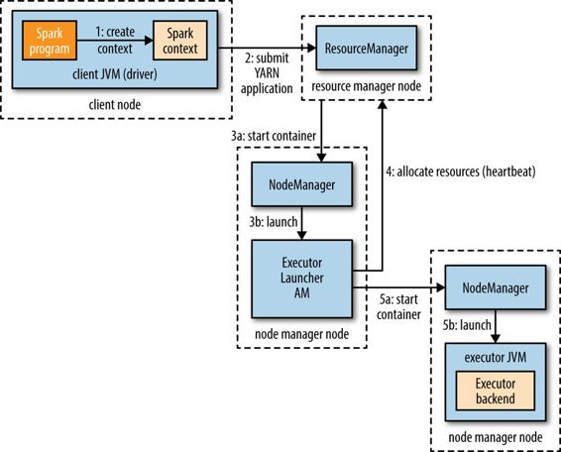
Spark App On YARN (yarn-client)

Slide 8
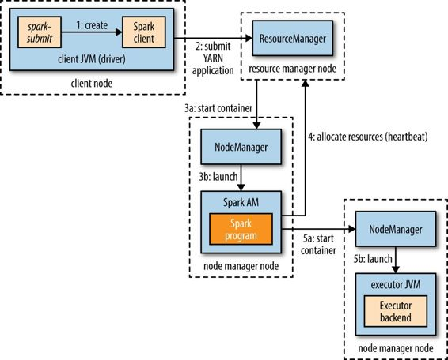
Spark App On YARN (yarn-cluster)

Slide 9
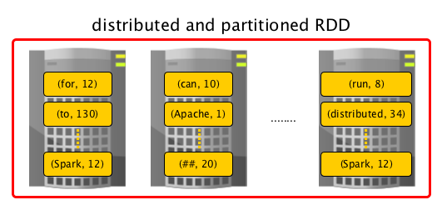
RDD - 弹性分布式数据集
弹性：“错误恢复”
分布式
数据集
内存优先
不可变/只读
延迟计算
可缓存
并行
类型化
Notes:
RDD(即弹性分布式数据集)是Spark Core中的核心概念之一，是Spark最重要的数据抽象。从名字上体现出了其一些特点
弹性：这里的意思侧重“可恢复”，而不是“可伸缩”。RDD能从各种意外(比如节点挂掉、executor被误杀等)导致的数据丢失或损坏中进行重新计算，是支持错误恢复的
分布式：数据分布在集群的各个节点中
数据集：数据的集合，数据可以是简单的数值，也可以是更复杂的类型，例如Tuple、List、Map等数据结构，甚至可以是自行定义的类对象
除此之外，RDD有一些其他特点，这里列出几个
内存优先：Spark程序运行时，RDD中的数据会尽可能多且尽可能久地保存在内存中
不可变/只读：RDD一旦创建就不再可变，只能通过变换生成一个新的RDD
延迟计算：在一个action触发了任务实际运行之前，RDD中的数据尚不可及
可缓存：可以将RDD中全部数据持久化到某个存储，例如内存(默认及绝大多数情况)或者硬盘(由于硬盘存取速度问题，一般很少这么做)
并行化：对RDD数据的处理是并行的
类型化：RDD中的数据是有类型的，例如Long类型数据放在RDD[Long]中，Student对象放在RDD[Student]中

Slide 10
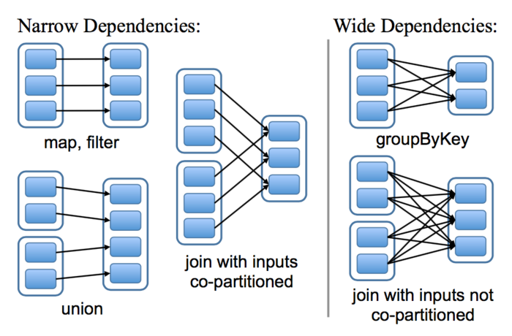
宽窄依赖
Notes:
RDD支持两种类型的操作：transformation（转换）和action（动作）。从现有RDD生成新RDD的操作称为transformation，从RDD上运行执行计算然后求得一个值的操作称为action。transformation是延迟计算的。当对一个RDD执行了transformation之后，便构造出了一个“RDD血缘图”，记录了对RDD的变换操作和依赖信息。我们需要对依赖情况做到心里有数，

Slide 11
开发程序
关于开发，不再介绍了
可以考虑从Spark SQL入门，门槛不高，效率不低，性能不差
目前正在完善一些Spark SQL的工具
统一数据访问
深入优化 Catalyst & Tungsten
目前开发存在问题，在拆元组
Notes:
感觉第一个门槛是要看懂Scala代码，因此考虑，如果可以，还是建议使用

Slide 12

Scala
函数是“一等公民”
函数可作为值
函数闭包
所谓“不可变”
基本数据结构
Notes:
我认为有必要先搞清楚一些基本的东西
Scala是个混合范式的编程语言，功能和涵盖的内容实在是太多了，
这里只侧重函数式编程范式方面，毕竟面向对象编程似乎已经刻在手上了

Slide 13
函数可作为值
赋给某个变量
匿名函数、内部函数
函数作为参数
函数作为返回值
Notes:
函数也是个值
此处没有讨论“函数相等”这一概念
也没有提及柯里化等概念

Slide 14
函数闭包
捕获自由变量

Slide 15
所谓“不可变”
产生新值

Slide 16
基本数据结构
Seq
Map
Set
Traversal
Mapping
Flat Mapping
Filtering
Folding & Reducing

